Slide 1
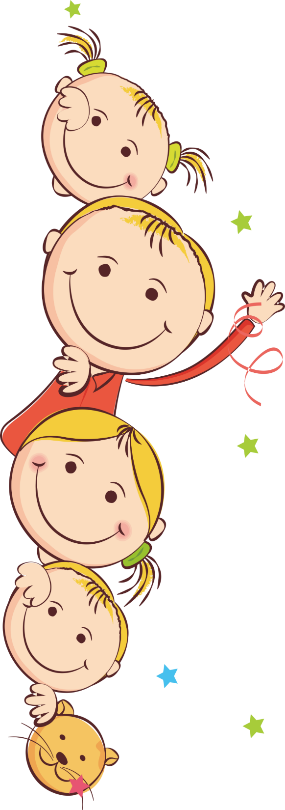
КІТ І МИШІ
«Миші» стають у ряд та тримають одне одного за пояс. «Кіт» попереду.
— А багацько у стозі мишей? — Копа. — А не бояться кота? — Ні. — Кіт обернеться — мишу зловить! — А чорта з’їсть!
При цьому «кіт» намагається розвернутись і спіймати одну з «мишей», що стоять у кінці ряду, але ряд вивертається в протилежний бік, відтягуючи й «кота». Якщо «котові» вдасться схитрувати і піймати «мишу», він ставить її за собою. Гра продовжується.

Slide 2
ВІДЬМА
Діти, міцно узявшись за руки, створюють коло й співають. «Відьма» ходить поміж ними й б’є їх по руках.
Ходить відьма по бору, по бору І рве траву лебеду, лебеду, Ой що ж вона рве, Три беремочки кладе, Ой ти, відьмо, ой ти, лиса, Пріч од мене!
Тоді «відьма» грудьми навалюється на стиснуті руки, щоб розірвати коло. Якщо вона не вирветься, починається ера спочатку. Якщо ж розіб’є руки й утече, усі кидаються навздогін. «Хто піймав — сам став «відьмою».

Slide 3
ДРІБУ, ДРІБУ, ДРІБУШЕЧКИ
Двоє дітей беруться за руки і, швидко обертаючись, приговорюють:
Дрібу, дрібу, дрібушечки, Наїлася петрушечки. Гей, гей, до води, Наїлася лободи. Дрібу, дрібу, дрібушечки, Наїлися галушечки. А від води пішки, Наїлись лемішки.

Slide 4
ІРВУ, ІРВУ ГОРІШЕЧКИ
«Вовк» десь ховається, а діти, рвучи траву, примовляють:
Ірву, ірву горішечки,, Не боюсь вовка нітрішечки. Вовк за горою, А я за другою. Вовк у жупані, А я в сарафані.
Усі розбігаються, а «вовк» доганяє й забирає шапку (хустку). Коли всіх переловить, кожен викуповує своє, даючи взамін фантик.
і» у жменю піску абощо.

Slide 5
ПАНАС
Одному з дітей зав’язують хусткою очі, ставлять його біля порога й говорять:
Панас, Панас! Не лови нас. На тобі коробочку груш, Та мене не воруш.
По цьому розбігаються. Якщо «Панас» когось піймає, міняється з ним ролями.

